Slide 1
Мастер-класс
Тема: Использование «звездочки обдумывания» в проектировании.
Проводит: Родина Ирина Владимировна
руководитель народного коллектива
студии «Бисеринка» Центра детского и юношеского творчества
Петровского района г. Донецка

Slide 2
Цель : повысить мотивацию к овладению проектной деятельностью
Расскажи мне – и я услышу,
Покажи мне – и я запомню,
Дай мне сделать самому –
И я пойму!
Японская пословица.
Задачи: - познакомить с приемами, помогающими в работе над проектом, - «звездочкой обдумывания» на примере выполнения работ в технике бисеронизания;
-рассмотреть бисеронизание как вид декоративно-прикладного искусства и его значение для развития ребенка;
-создать условия для плодотворного общения участников мастер-класса с целью развития творческого мышления, фантазии педагогов, выполнить брошь «Нарцисс» в технике бисеронизания.

Slide 3
Этапы творческого проекта:
1.Поисково-конструкторский (проектировочный);
2.Технологический (этап реализации проекта);
3.Заключительный (презентация и практическое применение проекта).

Slide 4
Звездочка обдумывания
Брошь «Нарцисс»
Выставка
5х5
Интернет книги
Брошь к празднику
Бисер
Освоить бисеро -
низание
Бисеро -
низание
Затраченные средства на материалы
Проволока
Для себя

Slide 5
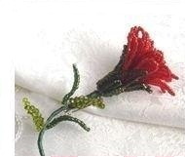
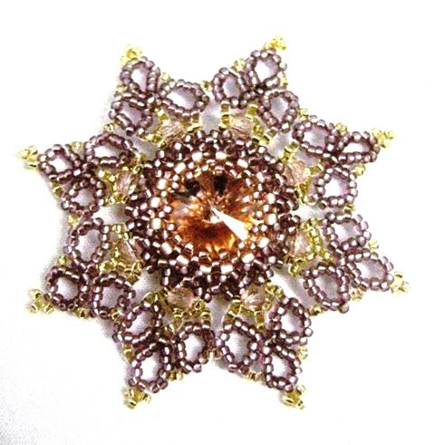
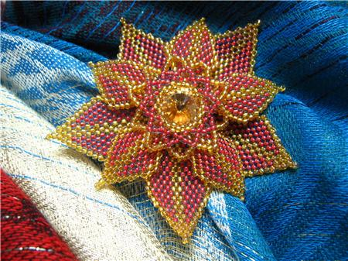
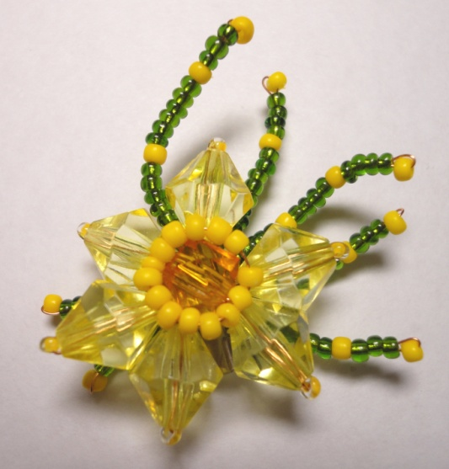
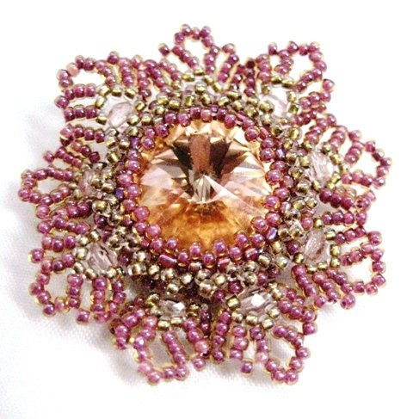
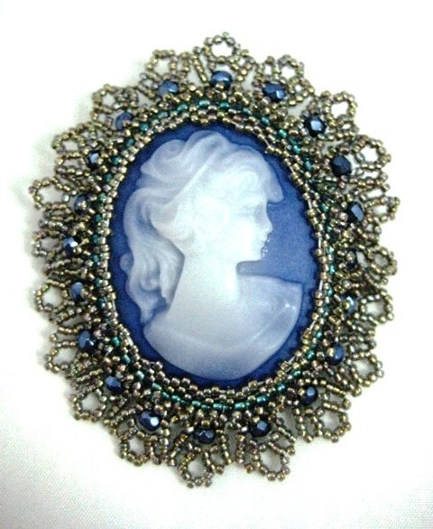
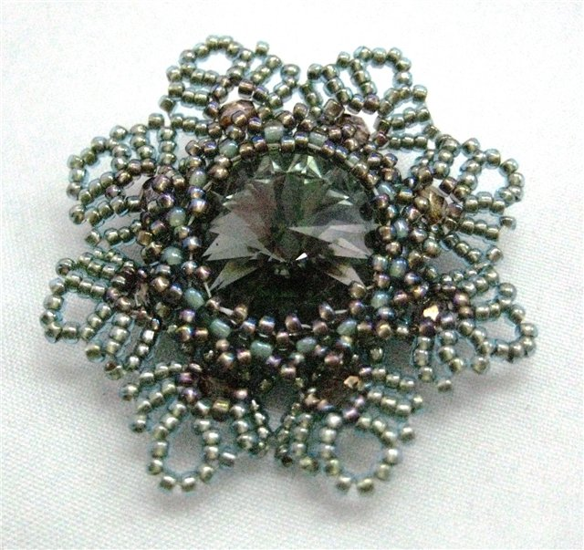
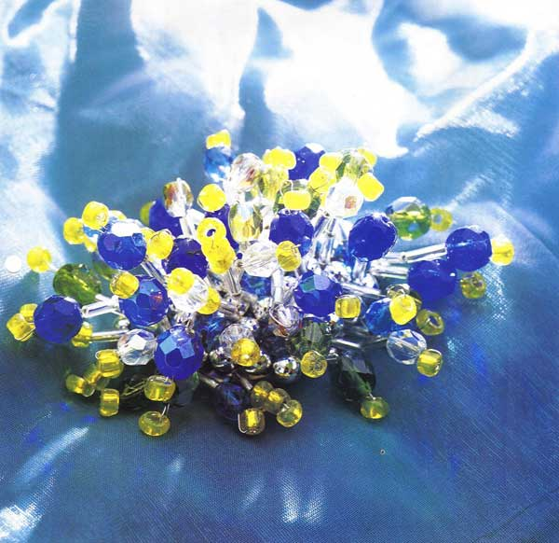
Варианты идей
.

Slide 6
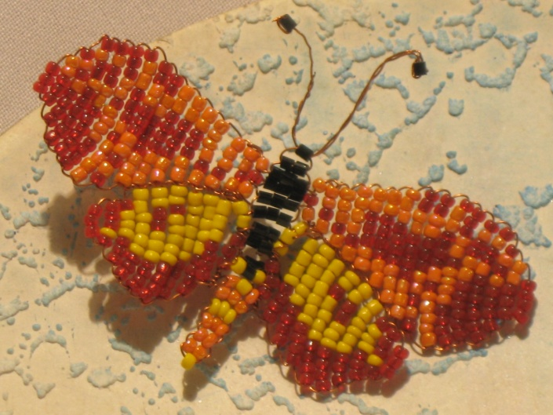
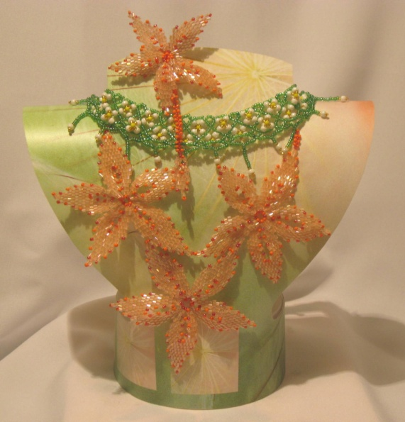
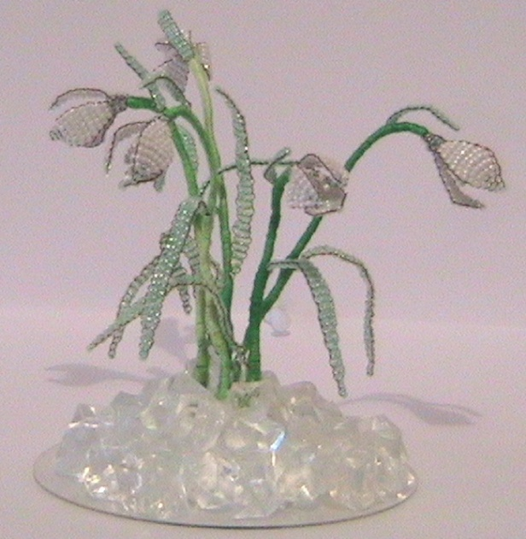
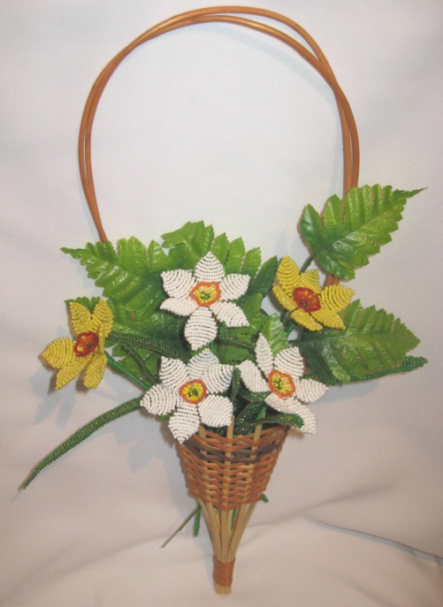
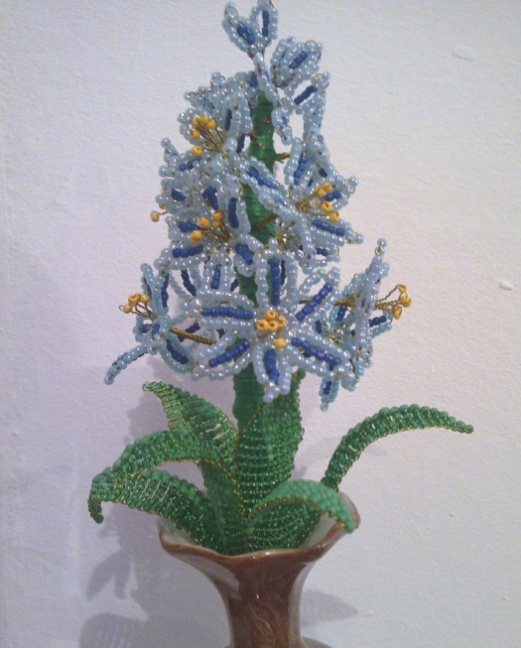
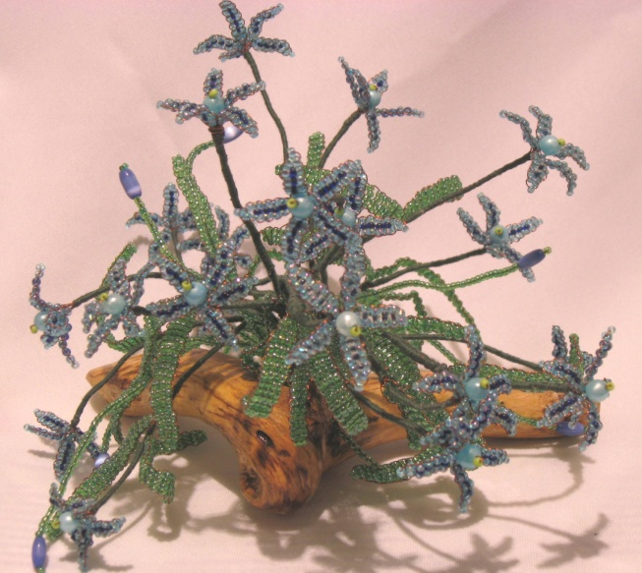
бисеронизание

Slide 7
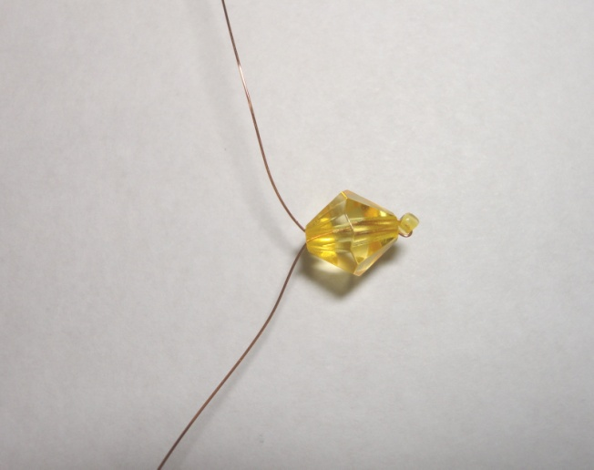
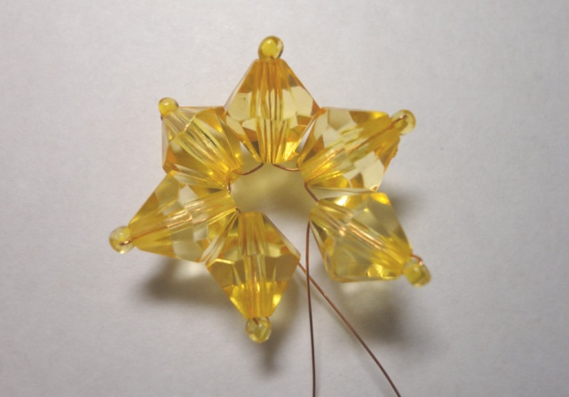
Изготовление броши «Нарцисс»
1шаг: нанизываем на проволоку бусину и бисеринку, выходим проволокой в обратном направлении через бусину.
2шаг: повторяем еще пять раз.

Slide 8
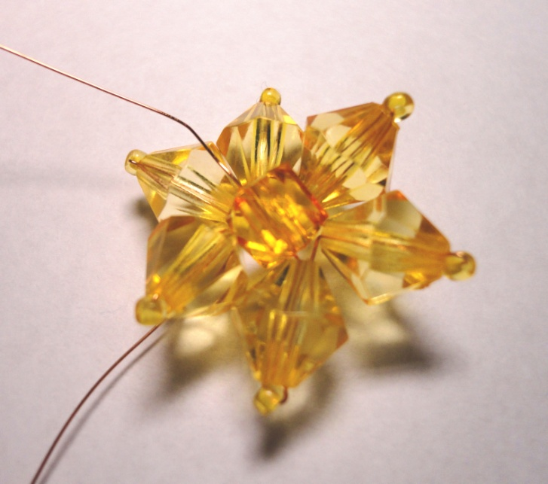
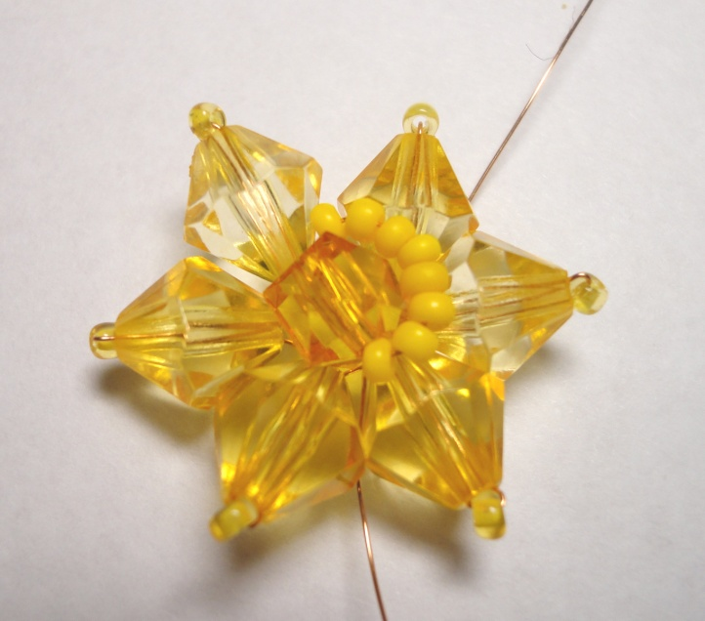
3шаг: приступаем к плетению серединки цветка. На проволоку нанизываем оранжевую бусину-серединку.
4шаг: наденем на проволоку 8 желтых бисерин и пройдем через оранжевую бусинку- серединку.

Slide 9
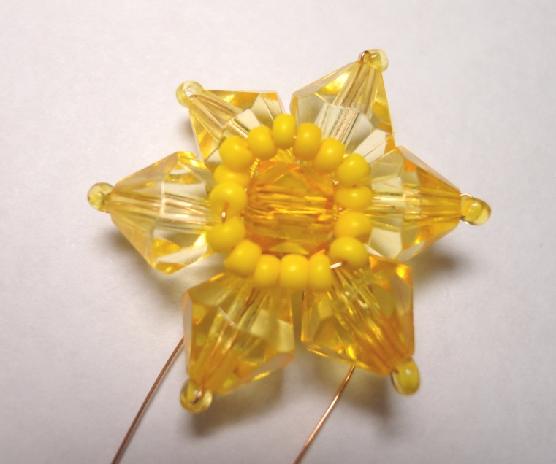
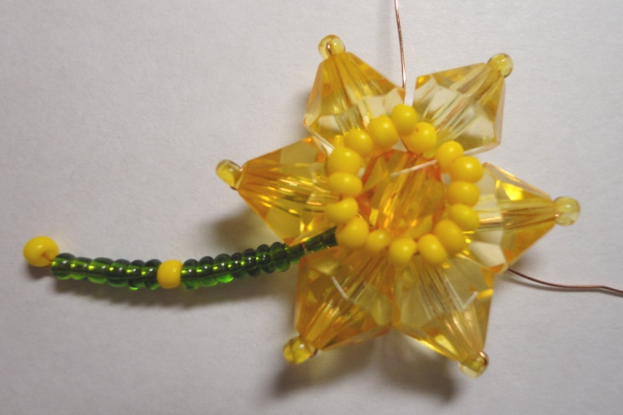
5шаг: затем наденем еще 8 бисерин и снова пройдем через бусину-серединку. Формируем цветок.
6шаг: на проволоку нанизываем зеленый и желтый бисер произвольно, определив длину. Поворачиваем, отодвинув последнюю бисерину. Выходим по всем набранным бисеринкам в обратном направлении.

Slide 10
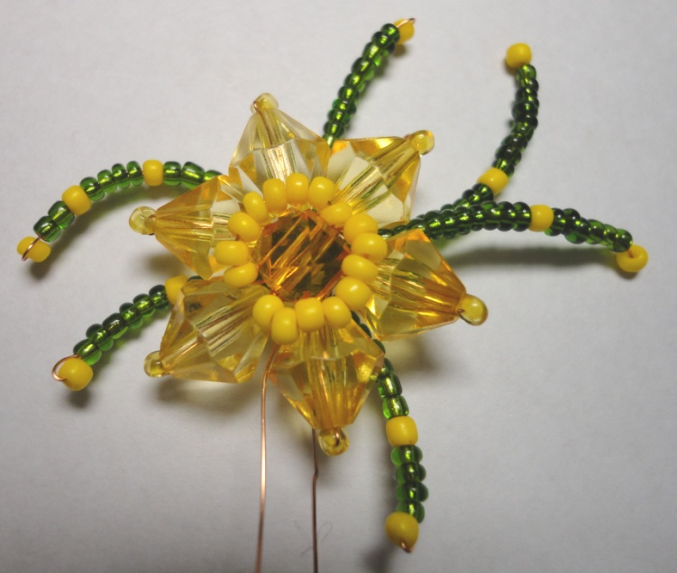
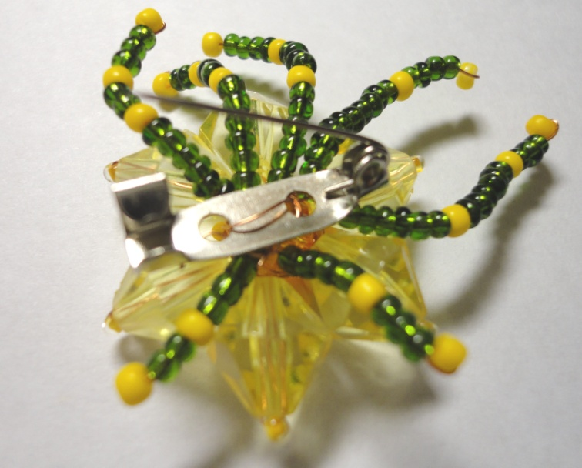
7шаг: веточек делаем не менее 7 штук.
8шаг: прикрепляем застежку.

Slide 11

Готовое изделие –
брошь «НАРЦИСС»

Slide 12








Брошь «Нарцисс»
1
3
5
9

Slide 13


Slide 14
Спасибо за работу!

